Slide 1

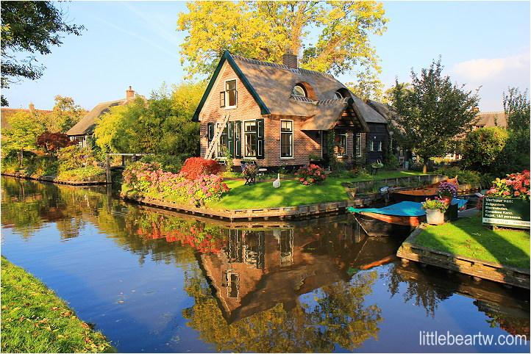


羊角村之美
翰林四下國語第六課

Slide 2

不懂的語詞，可以怎麼理解
部首部件（例如：灌溉）
拆開造詞（例如：球技）
由上下文推測（例如：我抱著心愛的籃球，興沖沖的直奔球場）
過去經驗（例如：從以前讀過的書中認識「獨角仙」）
查字典

Slide 3
一起來討論
回味無窮（第二段）
泥煤塊（第二段）
水渠（第二段）
倒映（第三段）

Slide 4
課文提問（基礎題）
Q：作者一家人到荷蘭旅遊，看到了哪些景象？對哪個景點最回味無窮？
A：
1.各色的鬱金香、多樣的木鞋、壯觀的風車
2.羊角村

Slide 5
課文提問（基礎題）
Q：比較水渠的過去和現在
水渠 | 過去 | 現在
開挖或 加寬原因
形成景象
為了挖取泥煤塊賺錢
為方便船隻通行而加寬
狹窄的水渠
河道密布

Slide 6
課文提問（基礎題）
Q：本課從哪三方面介紹羊角村的房子？
（ ） | （ ） | （ ）
蘆葦 | 冬暖夏涼、 遮雨耐晒 | 樹和草地、河道水面倒映著房子與樹、風吹影動
材料
功能
環境

Slide 7
課文提問（挑戰題）
Q：雅晴老師收到兩張從國外寄來的明信片，你能從明信片中的照片風景以及課文相關敘述判斷，哪一張是從荷蘭羊角村寄來的明信片嗎？

Slide 8
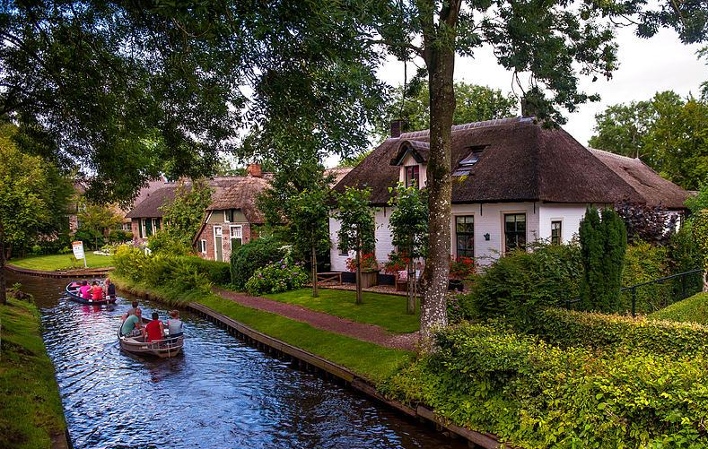
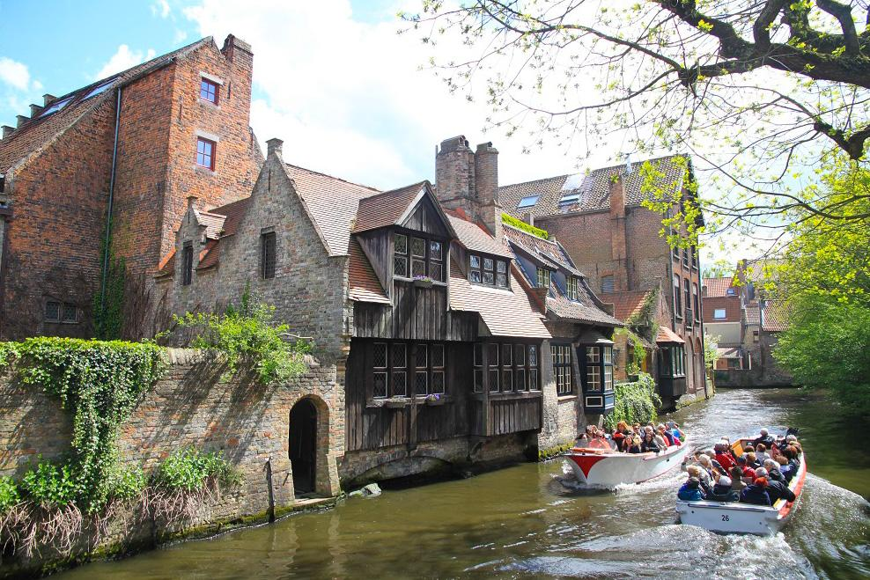
2
1

Slide 9
總結
羊角村發展歷史
羊角村建築特色
羊角村風景特色

Slide 10
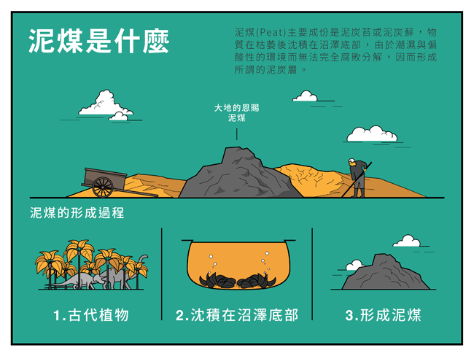
泥煤塊
泥媒被用來作為日常生活中的燃料使用。

Slide 11
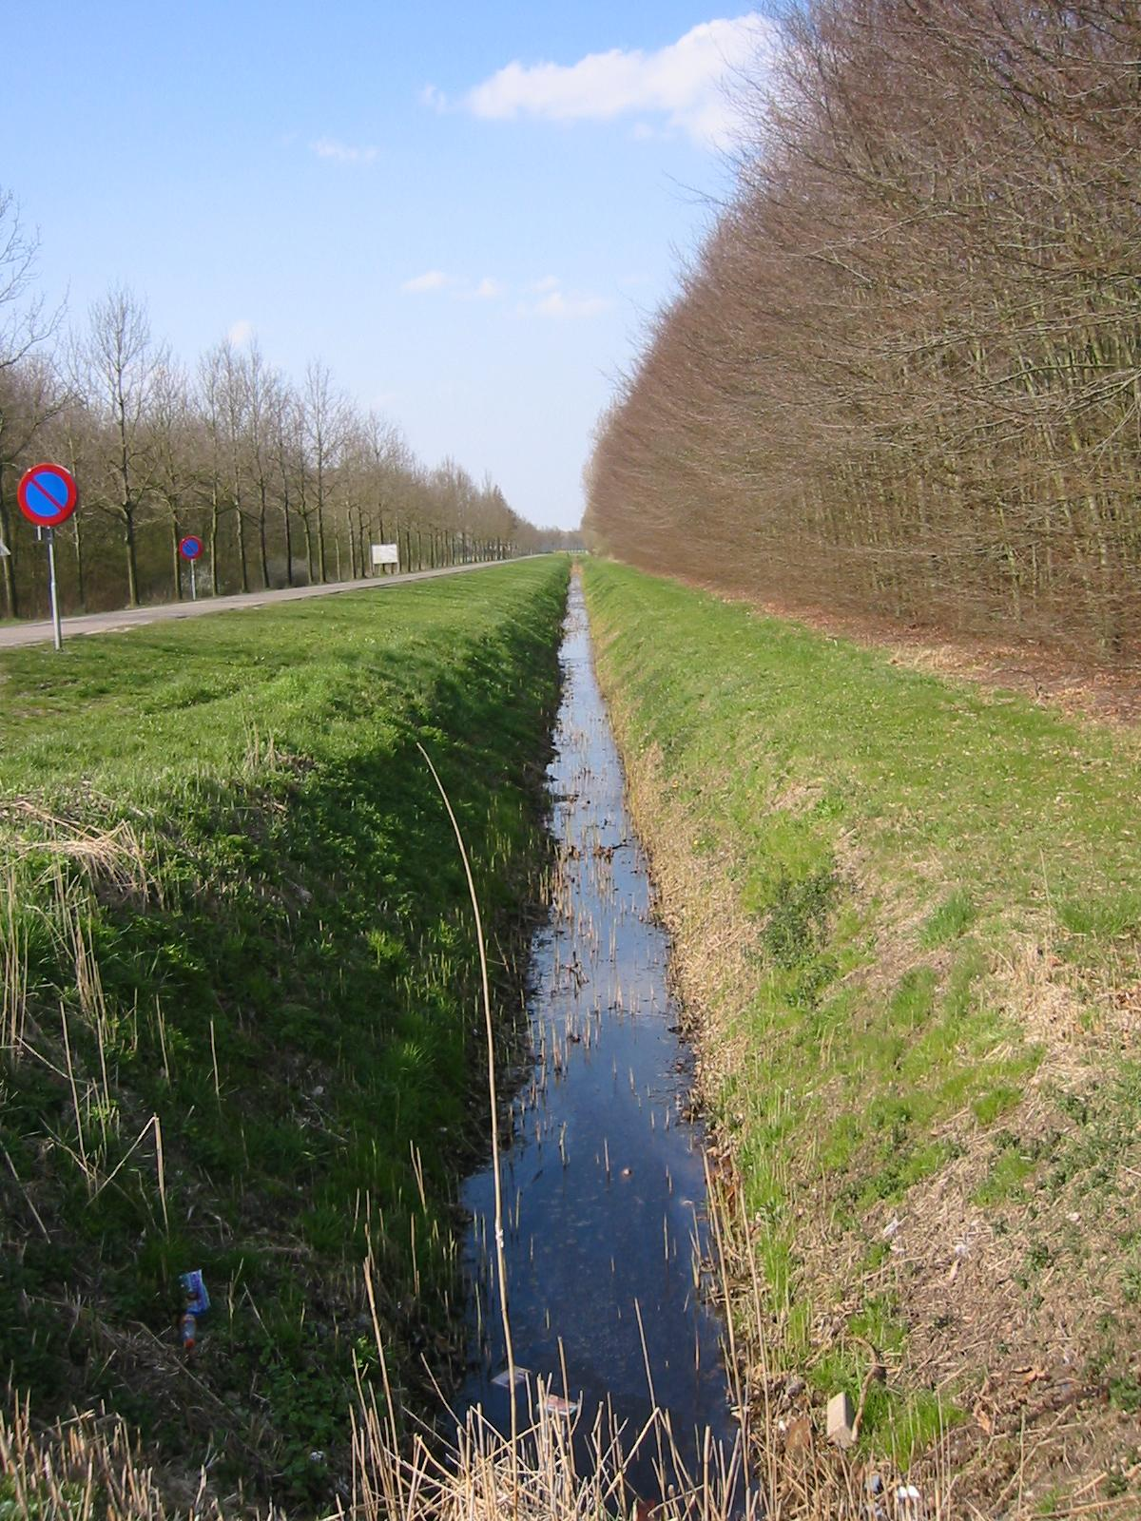
水渠
水溝、水道。

